Slide 1
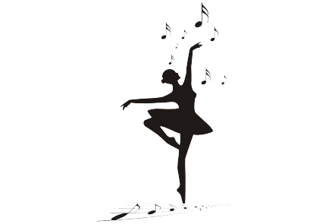
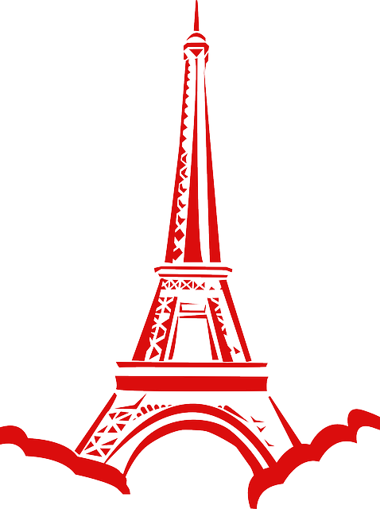
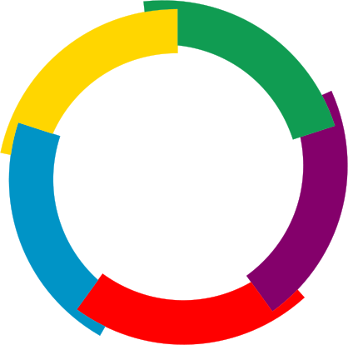
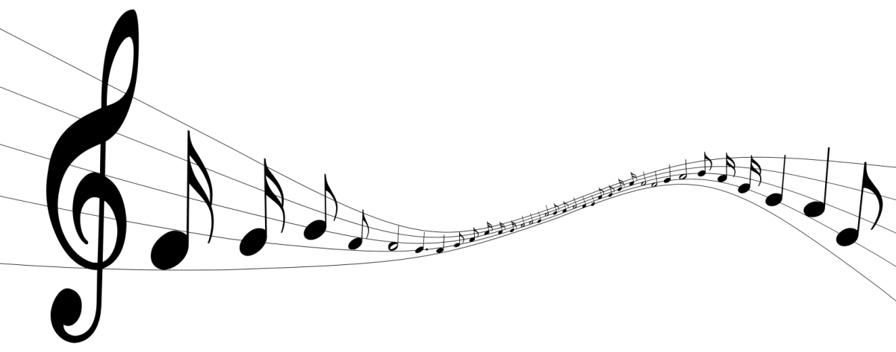
20 Mars – Journée Internationale de la Francophonie
Le Festival de la chanson française :
’’ Je te chante , ma douce et
belle France ’’

Slide 2
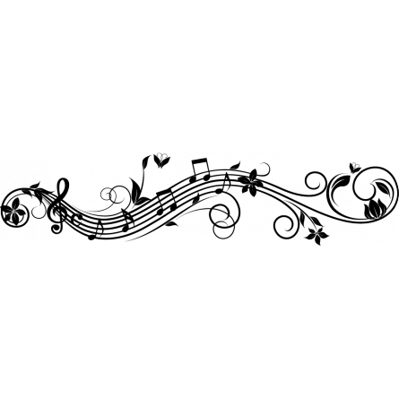
Le Règlement du Festival
Concours de la chanson française
Il est à sa deuxième édition dans le district Hînceşti
Il s`organise dans le Lycée Théorique « Mihail Sadoveanu »

Slide 3
Le but :
La promovation de la langue française et sa diversité culturelle et linguistique;
La promovation de la chanson française.

Slide 4
Les objectifs :
L`interprétation de la chanson solo avec le but de découvrir des talents;
L`interprétation de la chanson patriotique en groupe avec le but du développement de la coopération et de la transmission de la beauté de la chanson française ,la promovation de la paix , la démocratie et les droits de l`homme.

Slide 5
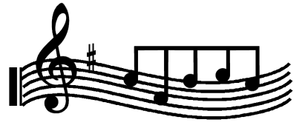
Chanson solo -5 minutes;
Chanson patriotique – 5 minutes;

Slide 6
Les critères d`appréciation :
la voix
la tenue
la prononciation
l` interprétation

Slide 7
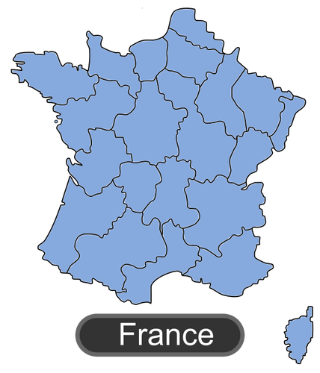
’’ Je te chante , ma douce et
belle France ’’

Slide 8
20 Mars – Journée Internationale de la Francophonie
Le Festival de la chanson française :
’’ Je te chante , ma douce et
belle France ’’

Slide 9
’’ Je te chante , ma douce et
belle France ’’

Slide 10
20 Mars – Journée Internationale de la Francophonie
Le Festival de la chanson française :
’’ Je te chante , ma douce et
belle France ’’

Slide 11
’’ Je te chante , ma douce et
belle France ’’

Slide 12
20 Mars – Journée Internationale de la Francophonie
Le Festival de la chanson française :
’’ Je te chante , ma douce et
belle France ’’

Slide 13
’’ Je te chante , ma douce et
belle France ’’

Slide 14
20 Mars – Journée Internationale de la Francophonie
Le Festival de la chanson française :
’’ Je te chante , ma douce et
belle France ’’

Slide 15
’’ Je te chante , ma douce et
belle France ’’

Slide 16
20 Mars – Journée Internationale de la Francophonie
Le Festival de la chanson française :
’’ Je te chante , ma douce et
belle France ’’

Slide 17
’’ Je te chante , ma douce et
belle France ’’

Slide 18
20 Mars – Journée Internationale de la Francophonie
Le Festival de la chanson française :
’’ Je te chante , ma douce et
belle France ’’

Slide 19
’’ Je te chante , ma douce et
belle France ’’

Slide 20
20 Mars – Journée Internationale de la Francophonie
Le Festival de la chanson française :
’’ Je te chante , ma douce et
belle France ’’

Slide 21
’’ Je te chante , ma douce et
belle France ’’

Slide 22
20 Mars – Journée Internationale de la Francophonie
Le Festival de la chanson française :
’’ Je te chante , ma douce et
belle France ’’

Slide 23
’’ Je te chante , ma douce et
belle France ’’

Slide 24
20 Mars – Journée Internationale de la Francophonie
Le Festival de la chanson française :
’’ Je te chante , ma douce et
belle France ’’

Slide 25
’’ Je te chante , ma douce et
belle France ’’

Slide 26
20 Mars – Journée Internationale de la Francophonie
Le Festival de la chanson française :
’’ Je te chante , ma douce et
belle France ’’

Slide 27
’’ Je te chante , ma douce et
belle France ’’

Slide 28
20 Mars – Journée Internationale de la Francophonie
Le Festival de la chanson française :
’’ Je te chante , ma douce et
belle France ’’

Slide 29
’’ Je te chante , ma douce et
belle France ’’

Slide 30
20 Mars – Journée Internationale de la Francophonie
Le Festival de la chanson française :
’’ Je te chante , ma douce et
belle France ’’

Slide 31
’’ Je te chante , ma douce et
belle France ’’

Slide 32
20 Mars – Journée Internationale de la Francophonie
Le Festival de la chanson française :
’’ Je te chante , ma douce et
belle France ’’

Slide 33
’’ Je te chante , ma douce et
belle France ’’

Slide 34
20 Mars – Journée Internationale de la Francophonie
Le Festival de la chanson française :
’’ Je te chante , ma douce et
belle France ’’

Slide 35
’’ Je te chante , ma douce et
belle France ’’

Slide 36
20 Mars – Journée Internationale de la Francophonie
Le Festival de la chanson française :
’’ Je te chante , ma douce et
belle France ’’

Slide 37
’’ Je te chante , ma douce et
belle France ’’

Slide 38
20 Mars – Journée Internationale de la Francophonie
Le Festival de la chanson française :
’’ Je te chante , ma douce et
belle France ’’

Slide 39
’’ Je te chante , ma douce et
belle France ’’

Slide 40
20 Mars – Journée Internationale de la Francophonie
Le Festival de la chanson française :
’’ Je te chante , ma douce et
belle France ’’

Slide 41
’’ Je te chante , ma douce et
belle France ’’

Slide 42
20 Mars – Journée Internationale de la Francophonie
Le Festival de la chanson française :
’’ Je te chante , ma douce et
belle France ’’

Slide 43
’’ Je te chante , ma douce et
belle France ’’

Slide 44
20 Mars – Journée Internationale de la Francophonie
Le Festival de la chanson française :
’’ Je te chante , ma douce et
belle France ’’

Slide 45
’’ Je te chante , ma douce et
belle France ’’

Slide 46
20 Mars – Journée Internationale de la Francophonie
Le Festival de la chanson française :
’’ Je te chante , ma douce et
belle France ’’

Slide 47
’’ Je te chante , ma douce et
belle France ’’

Slide 48
20 Mars – Journée Internationale de la Francophonie
Le Festival de la chanson française :
’’ Je te chante , ma douce et
belle France ’’

Slide 49
’’ Je te chante , ma douce et
belle France ’’

Slide 50
20 Mars – Journée Internationale de la Francophonie
Le Festival de la chanson française :
’’ Je te chante , ma douce et
belle France ’’

Slide 51
’’ Je te chante , ma douce et
belle France ’’

Slide 52
20 Mars – Journée Internationale de la Francophonie
Le Festival de la chanson française :
’’ Je te chante , ma douce et
belle France ’’

Slide 53
’’ Je te chante , ma douce et
belle France ’’

Slide 54
20 Mars – Journée Internationale de la Francophonie
Le Festival de la chanson française :
’’ Je te chante , ma douce et
belle France ’’

Slide 55
’’ Je te chante , ma douce et
belle France ’’

Slide 56
20 Mars – Journée Internationale de la Francophonie
Le Festival de la chanson française :
’’ Je te chante , ma douce et
belle France ’’

Slide 57
’’ Je te chante , ma douce et
belle France ’’

Slide 58
20 Mars – Journée Internationale de la Francophonie
Le Festival de la chanson française :
’’ Je te chante , ma douce et
belle France ’’

Slide 59
’’ Je te chante , ma douce et
belle France ’’

Slide 60
20 Mars – Journée Internationale de la Francophonie
Le Festival de la chanson française :
’’ Je te chante , ma douce et
belle France ’’

Slide 61
’’ Je te chante , ma douce et
belle France ’’

Slide 62
20 Mars – Journée Internationale de la Francophonie
Le Festival de la chanson française :
’’ Je te chante , ma douce et
belle France ’’

Slide 63
’’ Je te chante , ma douce et
belle France ’’

Slide 64
20 Mars – Journée Internationale de la Francophonie
Le Festival de la chanson française :
’’ Je te chante , ma douce et
belle France ’’

Slide 65
’’ Je te chante , ma douce et
belle France ’’

Slide 66
20 Mars – Journée Internationale de la Francophonie
Le Festival de la chanson française :
’’ Je te chante , ma douce et
belle France ’’

Slide 67
’’ Je te chante , ma douce et
belle France ’’

Slide 68
20 Mars – Journée Internationale de la Francophonie
Le Festival de la chanson française :
’’ Je te chante , ma douce et
belle France ’’

Slide 69
’’ Je te chante , ma douce et
belle France ’’

Slide 70
20 Mars – Journée Internationale de la Francophonie
Le Festival de la chanson française :
’’ Je te chante , ma douce et
belle France ’’

Slide 71
’’ Je te chante , ma douce et
belle France ’’

Slide 72
20 Mars – Journée Internationale de la Francophonie
Le Festival de la chanson française :
’’ Je te chante , ma douce et
belle France ’’

Slide 73
’’ Je te chante , ma douce et
belle France ’’

Slide 74
20 Mars – Journée Internationale de la Francophonie
Le Festival de la chanson française :
’’ Je te chante , ma douce et
belle France ’’

Slide 75
’’ Je te chante , ma douce et
belle France ’’

Slide 76
20 Mars – Journée Internationale de la Francophonie
Le Festival de la chanson française :
’’ Je te chante , ma douce et
belle France ’’

Slide 77
’’ Je te chante , ma douce et
belle France ’’

Slide 78
20 Mars – Journée Internationale de la Francophonie
Le Festival de la chanson française :
’’ Je te chante , ma douce et
belle France ’’

Slide 79
’’ Je te chante , ma douce et
belle France ’’

Slide 80
20 Mars – Journée Internationale de la Francophonie
Le Festival de la chanson française :
’’ Je te chante , ma douce et
belle France ’’

Slide 81
’’ Je te chante , ma douce et
belle France ’’

Slide 82
20 Mars – Journée Internationale de la Francophonie
Le Festival de la chanson française :
’’ Je te chante , ma douce et
belle France ’’

Slide 83
’’ Je te chante , ma douce et
belle France ’’

Slide 84
20 Mars – Journée Internationale de la Francophonie
Le Festival de la chanson française :
’’ Je te chante , ma douce et
belle France ’’

Slide 85
’’ Je te chante , ma douce et
belle France ’’

Slide 86
20 Mars – Journée Internationale de la Francophonie
Le Festival de la chanson française :
’’ Je te chante , ma douce et
belle France ’’

Slide 87
’’ Je te chante , ma douce et
belle France ’’

Slide 88
20 Mars – Journée Internationale de la Francophonie
Le Festival de la chanson française :
’’ Je te chante , ma douce et
belle France ’’

Slide 89
’’ Je te chante , ma douce et
belle France ’’

Slide 90
20 Mars – Journée Internationale de la Francophonie
Le Festival de la chanson française :
’’ Je te chante , ma douce et
belle France ’’

Slide 91
’’ Je te chante , ma douce et
belle France ’’

Slide 92
20 Mars – Journée Internationale de la Francophonie
Le Festival de la chanson française :
’’ Je te chante , ma douce et
belle France ’’

Slide 93
’’ Je te chante , ma douce et
belle France ’’

Slide 94
20 Mars – Journée Internationale de la Francophonie
Le Festival de la chanson française :
’’ Je te chante , ma douce et
belle France ’’

Slide 95
’’ Je te chante , ma douce et
belle France ’’

Slide 96
20 Mars – Journée Internationale de la Francophonie
Le Festival de la chanson française :
’’ Je te chante , ma douce et
belle France ’’

Slide 97
’’ Je te chante , ma douce et
belle France ’’

Slide 98
20 Mars – Journée Internationale de la Francophonie
Le Festival de la chanson française :
’’ Je te chante , ma douce et
belle France ’’

Slide 99
’’ Je te chante , ma douce et
belle France ’’

Slide 100
20 Mars – Journée Internationale de la Francophonie
Le Festival de la chanson française :
’’ Je te chante , ma douce et
belle France ’’

Slide 101
’’ Je te chante , ma douce et
belle France ’’

Slide 102
20 Mars – Journée Internationale de la Francophonie
Le Festival de la chanson française :
’’ Je te chante , ma douce et
belle France ’’

Slide 103
’’ Je te chante , ma douce et
belle France ’’

Slide 104
20 Mars – Journée Internationale de la Francophonie
Le Festival de la chanson française :
’’ Je te chante , ma douce et
belle France ’’

Slide 105
’’ Je te chante , ma douce et
belle France ’’

Slide 106
20 Mars – Journée Internationale de la Francophonie
Le Festival de la chanson française :
’’ Je te chante , ma douce et
belle France ’’

Slide 107
’’ Je te chante , ma douce et
belle France ’’

Slide 108
20 Mars – Journée Internationale de la Francophonie
Le Festival de la chanson française :
’’ Je te chante , ma douce et
belle France ’’

Slide 109
’’ Je te chante , ma douce et
belle France ’’

Slide 110
20 Mars – Journée Internationale de la Francophonie
Le Festival de la chanson française :
’’ Je te chante , ma douce et
belle France ’’

Slide 111
’’ Je te chante , ma douce et
belle France ’’

Slide 112
20 Mars – Journée Internationale de la Francophonie
Le Festival de la chanson française :
’’ Je te chante , ma douce et
belle France ’’

Slide 113
’’ Je te chante , ma douce et
belle France ’’

Slide 114
20 Mars – Journée Internationale de la Francophonie
Le Festival de la chanson française :
’’ Je te chante , ma douce et
belle France ’’

Slide 115
’’ Je te chante , ma douce et
belle France ’’

Slide 116
20 Mars – Journée Internationale de la Francophonie
Le Festival de la chanson française :
’’ Je te chante , ma douce et
belle France ’’

Slide 117
’’ Je te chante , ma douce et
belle France ’’

Slide 118
20 Mars – Journée Internationale de la Francophonie
Le Festival de la chanson française :
’’ Je te chante , ma douce et
belle France ’’

Slide 119
’’ Je te chante , ma douce et
belle France ’’

Slide 120
20 Mars – Journée Internationale de la Francophonie
Le Festival de la chanson française :
’’ Je te chante , ma douce et
belle France ’’

Slide 121
’’ Je te chante , ma douce et
belle France ’’

Slide 122
20 Mars – Journée Internationale de la Francophonie
Le Festival de la chanson française :
’’ Je te chante , ma douce et
belle France ’’

Slide 123
’’ Je te chante , ma douce et
belle France ’’

Slide 124
20 Mars – Journée Internationale de la Francophonie
Le Festival de la chanson française :
’’ Je te chante , ma douce et
belle France ’’

Slide 125
’’ Je te chante , ma douce et
belle France ’’

Slide 126
20 Mars – Journée Internationale de la Francophonie
Le Festival de la chanson française :
’’ Je te chante , ma douce et
belle France ’’

Slide 127
’’ Je te chante , ma douce et
belle France ’’

Slide 128
20 Mars – Journée Internationale de la Francophonie
Le Festival de la chanson française :
’’ Je te chante , ma douce et
belle France ’’

Slide 129
’’ Je te chante , ma douce et
belle France ’’

Slide 130
20 Mars – Journée Internationale de la Francophonie
Le Festival de la chanson française :
’’ Je te chante , ma douce et
belle France ’’

Slide 131
’’ Je te chante , ma douce et
belle France ’’

Slide 132
20 Mars – Journée Internationale de la Francophonie
Le Festival de la chanson française :
’’ Je te chante , ma douce et
belle France ’’

Slide 133
’’ Je te chante , ma douce et
belle France ’’

Slide 134
20 Mars – Journée Internationale de la Francophonie
Le Festival de la chanson française :
’’ Je te chante , ma douce et
belle France ’’

Slide 135
’’ Je te chante , ma douce et
belle France ’’

Slide 136
20 Mars – Journée Internationale de la Francophonie
Le Festival de la chanson française :
’’ Je te chante , ma douce et
belle France ’’

Slide 137
’’ Je te chante , ma douce et
belle France ’’

Slide 138
20 Mars – Journée Internationale de la Francophonie
Le Festival de la chanson française :
’’ Je te chante , ma douce et
belle France ’’

Slide 139
’’ Je te chante , ma douce et
belle France ’’

Slide 140
20 Mars – Journée Internationale de la Francophonie
Le Festival de la chanson française :
’’ Je te chante , ma douce et
belle France ’’

Slide 141
’’ Je te chante , ma douce et
belle France ’’

Slide 142
20 Mars – Journée Internationale de la Francophonie
Le Festival de la chanson française :
’’ Je te chante , ma douce et
belle France ’’

Slide 143
’’ Je te chante , ma douce et
belle France ’’

Slide 144
20 Mars – Journée Internationale de la Francophonie
Le Festival de la chanson française :
’’ Je te chante , ma douce et
belle France ’’

Slide 145
’’ Je te chante , ma douce et
belle France ’’

Slide 146
20 Mars – Journée Internationale de la Francophonie
Le Festival de la chanson française :
’’ Je te chante , ma douce et
belle France ’’

Slide 147
’’ Je te chante , ma douce et
belle France ’’

Slide 148
20 Mars – Journée Internationale de la Francophonie
Le Festival de la chanson française :
’’ Je te chante , ma douce et
belle France ’’

Slide 149
’’ Je te chante , ma douce et
belle France ’’

Slide 150
20 Mars – Journée Internationale de la Francophonie
Le Festival de la chanson française :
’’ Je te chante , ma douce et
belle France ’’

Slide 151
’’ Je te chante , ma douce et
belle France ’’

Slide 152
20 Mars – Journée Internationale de la Francophonie
Le Festival de la chanson française :
’’ Je te chante , ma douce et
belle France ’’

Slide 153
’’ Je te chante , ma douce et
belle France ’’

Slide 154
20 Mars – Journée Internationale de la Francophonie
Le Festival de la chanson française :
’’ Je te chante , ma douce et
belle France ’’

Slide 155
’’ Je te chante , ma douce et
belle France ’’

Slide 156
20 Mars – Journée Internationale de la Francophonie
Le Festival de la chanson française :
’’ Je te chante , ma douce et
belle France ’’

Slide 157
’’ Je te chante , ma douce et
belle France ’’

Slide 158
20 Mars – Journée Internationale de la Francophonie
Le Festival de la chanson française :
’’ Je te chante , ma douce et
belle France ’’

Slide 159
’’ Je te chante , ma douce et
belle France ’’

Slide 160
20 Mars – Journée Internationale de la Francophonie
Le Festival de la chanson française :
’’ Je te chante , ma douce et
belle France ’’

Slide 161
’’ Je te chante , ma douce et
belle France ’’

Slide 162
20 Mars – Journée Internationale de la Francophonie
Le Festival de la chanson française :
’’ Je te chante , ma douce et
belle France ’’

Slide 163
’’ Je te chante , ma douce et
belle France ’’

Slide 164
20 Mars – Journée Internationale de la Francophonie
Le Festival de la chanson française :
’’ Je te chante , ma douce et
belle France ’’

Slide 165
’’ Je te chante , ma douce et
belle France ’’

Slide 166
20 Mars – Journée Internationale de la Francophonie
Le Festival de la chanson française :
’’ Je te chante , ma douce et
belle France ’’

Slide 167
’’ Je te chante , ma douce et
belle France ’’

Slide 168
20 Mars – Journée Internationale de la Francophonie
Le Festival de la chanson française :
’’ Je te chante , ma douce et
belle France ’’

Slide 169
’’ Je te chante , ma douce et
belle France ’’

Slide 170
20 Mars – Journée Internationale de la Francophonie
Le Festival de la chanson française :
’’ Je te chante , ma douce et
belle France ’’

Slide 171
’’ Je te chante , ma douce et
belle France ’’

Slide 172
20 Mars – Journée Internationale de la Francophonie
Le Festival de la chanson française :
’’ Je te chante , ma douce et
belle France ’’

Slide 173
’’ Je te chante , ma douce et
belle France ’’

Slide 174
20 Mars – Journée Internationale de la Francophonie
Le Festival de la chanson française :
’’ Je te chante , ma douce et
belle France ’’

Slide 175
’’ Je te chante , ma douce et
belle France ’’

Slide 176
20 Mars – Journée Internationale de la Francophonie
Le Festival de la chanson française :
’’ Je te chante , ma douce et
belle France ’’

Slide 177
’’ Je te chante , ma douce et
belle France ’’

Slide 178
20 Mars – Journée Internationale de la Francophonie
Le Festival de la chanson française :
’’ Je te chante , ma douce et
belle France ’’

Slide 179
’’ Je te chante , ma douce et
belle France ’’

Slide 180
20 Mars – Journée Internationale de la Francophonie
Le Festival de la chanson française :
’’ Je te chante , ma douce et
belle France ’’

Slide 181
’’ Je te chante , ma douce et
belle France ’’

Slide 182
20 Mars – Journée Internationale de la Francophonie
Le Festival de la chanson française :
’’ Je te chante , ma douce et
belle France ’’

Slide 183
’’ Je te chante , ma douce et
belle France ’’

Slide 184
20 Mars – Journée Internationale de la Francophonie
Le Festival de la chanson française :
’’ Je te chante , ma douce et
belle France ’’

Slide 185
’’ Je te chante , ma douce et
belle France ’’

Slide 186
20 Mars – Journée Internationale de la Francophonie
Le Festival de la chanson française :
’’ Je te chante , ma douce et
belle France ’’

Slide 187
’’ Je te chante , ma douce et
belle France ’’

Slide 188
20 Mars – Journée Internationale de la Francophonie
Le Festival de la chanson française :
’’ Je te chante , ma douce et
belle France ’’

Slide 189
’’ Je te chante , ma douce et
belle France ’’

Slide 190
20 Mars – Journée Internationale de la Francophonie
Le Festival de la chanson française :
’’ Je te chante , ma douce et
belle France ’’

Slide 191
’’ Je te chante , ma douce et
belle France ’’

Slide 192
20 Mars – Journée Internationale de la Francophonie
Le Festival de la chanson française :
’’ Je te chante , ma douce et
belle France ’’

Slide 193
’’ Je te chante , ma douce et
belle France ’’

Slide 194
20 Mars – Journée Internationale de la Francophonie
Le Festival de la chanson française :
’’ Je te chante , ma douce et
belle France ’’

Slide 195
’’ Je te chante , ma douce et
belle France ’’

Slide 196
20 Mars – Journée Internationale de la Francophonie
Le Festival de la chanson française :
’’ Je te chante , ma douce et
belle France ’’

Slide 197
’’ Je te chante , ma douce et
belle France ’’

Slide 198
20 Mars – Journée Internationale de la Francophonie
Le Festival de la chanson française :
’’ Je te chante , ma douce et
belle France ’’

Slide 199
’’ Je te chante , ma douce et
belle France ’’

Slide 200
20 Mars – Journée Internationale de la Francophonie
Le Festival de la chanson française :
’’ Je te chante , ma douce et
belle France ’’

Slide 201
’’ Je te chante , ma douce et
belle France ’’

Slide 202
20 Mars – Journée Internationale de la Francophonie
Le Festival de la chanson française :
’’ Je te chante , ma douce et
belle France ’’

Slide 203
’’ Je te chante , ma douce et
belle France ’’

Slide 204
20 Mars – Journée Internationale de la Francophonie
Le Festival de la chanson française :
’’ Je te chante , ma douce et
belle France ’’

Slide 205
’’ Je te chante , ma douce et
belle France ’’

Slide 206
20 Mars – Journée Internationale de la Francophonie
Le Festival de la chanson française :
’’ Je te chante , ma douce et
belle France ’’

Slide 207
’’ Je te chante , ma douce et
belle France ’’

Slide 208
20 Mars – Journée Internationale de la Francophonie
Le Festival de la chanson française :
’’ Je te chante , ma douce et
belle France ’’

Slide 209
’’ Je te chante , ma douce et
belle France ’’

Slide 210
20 Mars – Journée Internationale de la Francophonie
Le Festival de la chanson française :
’’ Je te chante , ma douce et
belle France ’’

Slide 211
’’ Je te chante , ma douce et
belle France ’’

Slide 212
20 Mars – Journée Internationale de la Francophonie
Le Festival de la chanson française :
’’ Je te chante , ma douce et
belle France ’’

Slide 213
’’ Je te chante , ma douce et
belle France ’’

Slide 214
20 Mars – Journée Internationale de la Francophonie
Le Festival de la chanson française :
’’ Je te chante , ma douce et
belle France ’’

Slide 215
’’ Je te chante , ma douce et
belle France ’’

Slide 216
20 Mars – Journée Internationale de la Francophonie
Le Festival de la chanson française :
’’ Je te chante , ma douce et
belle France ’’

Slide 217
’’ Je te chante , ma douce et
belle France ’’

Slide 218
20 Mars – Journée Internationale de la Francophonie
Le Festival de la chanson française :
’’ Je te chante , ma douce et
belle France ’’

Slide 219
’’ Je te chante , ma douce et
belle France ’’

Slide 220
20 Mars – Journée Internationale de la Francophonie
Le Festival de la chanson française :
’’ Je te chante , ma douce et
belle France ’’

Slide 221
’’ Je te chante , ma douce et
belle France ’’

Slide 222
20 Mars – Journée Internationale de la Francophonie
Le Festival de la chanson française :
’’ Je te chante , ma douce et
belle France ’’

Slide 223
’’ Je te chante , ma douce et
belle France ’’

Slide 224
20 Mars – Journée Internationale de la Francophonie
Le Festival de la chanson française :
’’ Je te chante , ma douce et
belle France ’’

Slide 225
’’ Je te chante , ma douce et
belle France ’’

Slide 226
20 Mars – Journée Internationale de la Francophonie
Le Festival de la chanson française :
’’ Je te chante , ma douce et
belle France ’’

Slide 227
’’ Je te chante , ma douce et
belle France ’’

Slide 228
20 Mars – Journée Internationale de la Francophonie
Le Festival de la chanson française :
’’ Je te chante , ma douce et
belle France ’’

Slide 229
’’ Je te chante , ma douce et
belle France ’’

Slide 230
20 Mars – Journée Internationale de la Francophonie
Le Festival de la chanson française :
’’ Je te chante , ma douce et
belle France ’’

Slide 231
’’ Je te chante , ma douce et
belle France ’’

Slide 232
20 Mars – Journée Internationale de la Francophonie
Le Festival de la chanson française :
’’ Je te chante , ma douce et
belle France ’’

Slide 233
’’ Je te chante , ma douce et
belle France ’’

Slide 234
20 Mars – Journée Internationale de la Francophonie
Le Festival de la chanson française :
’’ Je te chante , ma douce et
belle France ’’

Slide 235
’’ Je te chante , ma douce et
belle France ’’

Slide 236
20 Mars – Journée Internationale de la Francophonie
Le Festival de la chanson française :
’’ Je te chante , ma douce et
belle France ’’

Slide 237
’’ Je te chante , ma douce et
belle France ’’

Slide 238
20 Mars – Journée Internationale de la Francophonie
Le Festival de la chanson française :
’’ Je te chante , ma douce et
belle France ’’

Slide 239
’’ Je te chante , ma douce et
belle France ’’

Slide 240
20 Mars – Journée Internationale de la Francophonie
Le Festival de la chanson française :
’’ Je te chante , ma douce et
belle France ’’

Slide 241
’’ Je te chante , ma douce et
belle France ’’

Slide 242
20 Mars – Journée Internationale de la Francophonie
Le Festival de la chanson française :
’’ Je te chante , ma douce et
belle France ’’

Slide 243
’’ Je te chante , ma douce et
belle France ’’

Slide 244
20 Mars – Journée Internationale de la Francophonie
Le Festival de la chanson française :
’’ Je te chante , ma douce et
belle France ’’

Slide 245
’’ Je te chante , ma douce et
belle France ’’

Slide 246
20 Mars – Journée Internationale de la Francophonie
Le Festival de la chanson française :
’’ Je te chante , ma douce et
belle France ’’

Slide 247
’’ Je te chante , ma douce et
belle France ’’

Slide 248
20 Mars – Journée Internationale de la Francophonie
Le Festival de la chanson française :
’’ Je te chante , ma douce et
belle France ’’

Slide 249
’’ Je te chante , ma douce et
belle France ’’

Slide 250
20 Mars – Journée Internationale de la Francophonie
Le Festival de la chanson française :
’’ Je te chante , ma douce et
belle France ’’

Slide 251
’’ Je te chante , ma douce et
belle France ’’

Slide 252
20 Mars – Journée Internationale de la Francophonie
Le Festival de la chanson française :
’’ Je te chante , ma douce et
belle France ’’

Slide 253
’’ Je te chante , ma douce et
belle France ’’

Slide 254
20 Mars – Journée Internationale de la Francophonie
Le Festival de la chanson française :
’’ Je te chante , ma douce et
belle France ’’

Slide 255
’’ Je te chante , ma douce et
belle France ’’

Slide 256
20 Mars – Journée Internationale de la Francophonie
Le Festival de la chanson française :
’’ Je te chante , ma douce et
belle France ’’

Slide 257
’’ Je te chante , ma douce et
belle France ’’

Slide 258
20 Mars – Journée Internationale de la Francophonie
Le Festival de la chanson française :
’’ Je te chante , ma douce et
belle France ’’

Slide 259
’’ Je te chante , ma douce et
belle France ’’

Slide 260
20 Mars – Journée Internationale de la Francophonie
Le Festival de la chanson française :
’’ Je te chante , ma douce et
belle France ’’

Slide 261
’’ Je te chante , ma douce et
belle France ’’

Slide 262
20 Mars – Journée Internationale de la Francophonie
Le Festival de la chanson française :
’’ Je te chante , ma douce et
belle France ’’

Slide 263
’’ Je te chante , ma douce et
belle France ’’

Slide 264
20 Mars – Journée Internationale de la Francophonie
Le Festival de la chanson française :
’’ Je te chante , ma douce et
belle France ’’

Slide 265
’’ Je te chante , ma douce et
belle France ’’

Slide 266
20 Mars – Journée Internationale de la Francophonie
Le Festival de la chanson française :
’’ Je te chante , ma douce et
belle France ’’

Slide 267
’’ Je te chante , ma douce et
belle France ’’

Slide 268
20 Mars – Journée Internationale de la Francophonie
Le Festival de la chanson française :
’’ Je te chante , ma douce et
belle France ’’

Slide 269
’’ Je te chante , ma douce et
belle France ’’

Slide 270
20 Mars – Journée Internationale de la Francophonie
Le Festival de la chanson française :
’’ Je te chante , ma douce et
belle France ’’

